Slide 1

CryptoLiveLeak
21 februari 2018
Whitepaper V. 1.1

Slide 2
Inhoud
Voorpagina
Inhoud
Over ons
Wat doen wij?
Cryptocurrency Market Cap
Waarom CryptoLiveLeak?
Token verdeling
Leak score
Roadmap
Afsluiting
Vragen en discussie

Slide 3
Over ons
Oprichter – Ken Garofalo
Ken heeft jarenlange ervaring in de financiële sector en de Amerikaanse aandelenmarkten. Hij zal deze ervaringen gebruiken om innovatie te stimuleren in de Blockchain- en financiële wereld.
Als echte ondernemer kan Ken goed problemen identificeren in opererende markten. Met goed leiderschap en geloof in het nut van decentralisatie, zal Ken vele projectimplementaties realiseren in de komende jaren. Als CLL-tokenhouder kunt u profiteren van de waarde die toegevoegd wordt in deze inefficiënte markten.

Slide 4

Wat doen wij?
Probleem: Gebruikers hebben behoefte aan up-to-date nieuws en informatie over cryptocurrencies. Er zijn beperkte mainstream-bronnen beschikbaar om nieuwe gebruikers te helpen en ervaren gebruikers te stimuleren.
Oplossing: We hebben een uitgebreid kanaal gemaakt om onze ideeën uiteen te zetten en de massa's beleggers in cryptocurrencies zaken uit te leggen. Vertrekkend van een grassroots-campagne proberen we ons volledige potentieel te realiseren- schaalbaarheid bereiken terwijl we innoveren, onze idealen zijn uitstekend interoperabel, zelfregulerend en toekomstbestendig. Wij zijn een Cryptocurrency Nieuws en Media Platform dat communiceert met onze gemeenschap via de CLL CryptoLiveLeak Token.
YouTube – Cryptocurrency Nieuws en Evenementen Videos
Meer dan 1100 actieve abonnees
Instagram/Facebook/Twitter
Kanalen om media vrij te geven en te pushen
Telegram - https://t.me/CryptoLiveLeak
Actieve gemeenschap
Latium (LATX Token en Alpha Platform)
Platform om inhoud te promoten

Slide 5
Cryptocurrency Market Cap

Slide 6
Waarom CryptoLiveLeak?
Snelle toegang tot de ideeën en toekomstige ICO's van Ken Garofalo of een ander CryptoLiveLeak-product
De Leak Score prikkelt het houden van de CLL token voor langere termijn
Participeer in de blockchain technologie revolutie
Diversiveer portfolio posities
Altijd toenemende Cryptocurrency Market Cap – deze token kan u potentiële korting geven op toegang tot meerdere andere Crypto-activa die in de toekomst kunnen worden gemaakt.

Slide 7
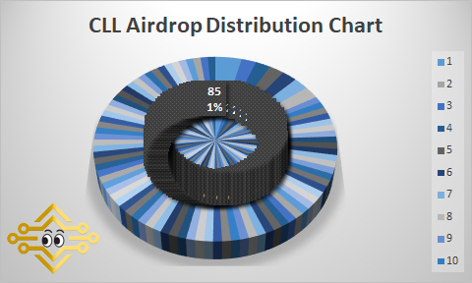
Token verdeling

Slide 8
LEAK SCORE
Wat is de LEAK SCORE?
De Leak Score prikkelt het houden van de CLL token voor langere termijn – De eigenaren met de hoogste Leak Score ontvangen de grootste voordelen – tot wel 50% korting op toekomstige Ken Garofalo (oprichter) ICO projecten, of ICO projecten aangeboden op het CLL Platform.
Hoe wordt de LEAK SCORE berekend?
Totale CLL Tokens in bezit
vermenigvuldigd met het aantal dagen sinds de laatste uitgaande CLL-transactie.
=
LEAK SCORE
Voordelen van de LEAK SCORE
Hoe hoger jouw LEAK SCORE is vergeleken met de andere CryptoLiveLeak Token bezitters, hoe hoger je voordeel zal zijn.
Neem deel in onze toekomstige ICOs tegen gereduceerde tarieven.
(Weggeef)acties zullen worden gericht op houders met hoge LEAK SCORES.
Cursussen en Merchandise kunnen worden gekocht– betaling kan met CLL tegen een gereduceerd tarief afhankelijk van je LEAK SCORE

Slide 9
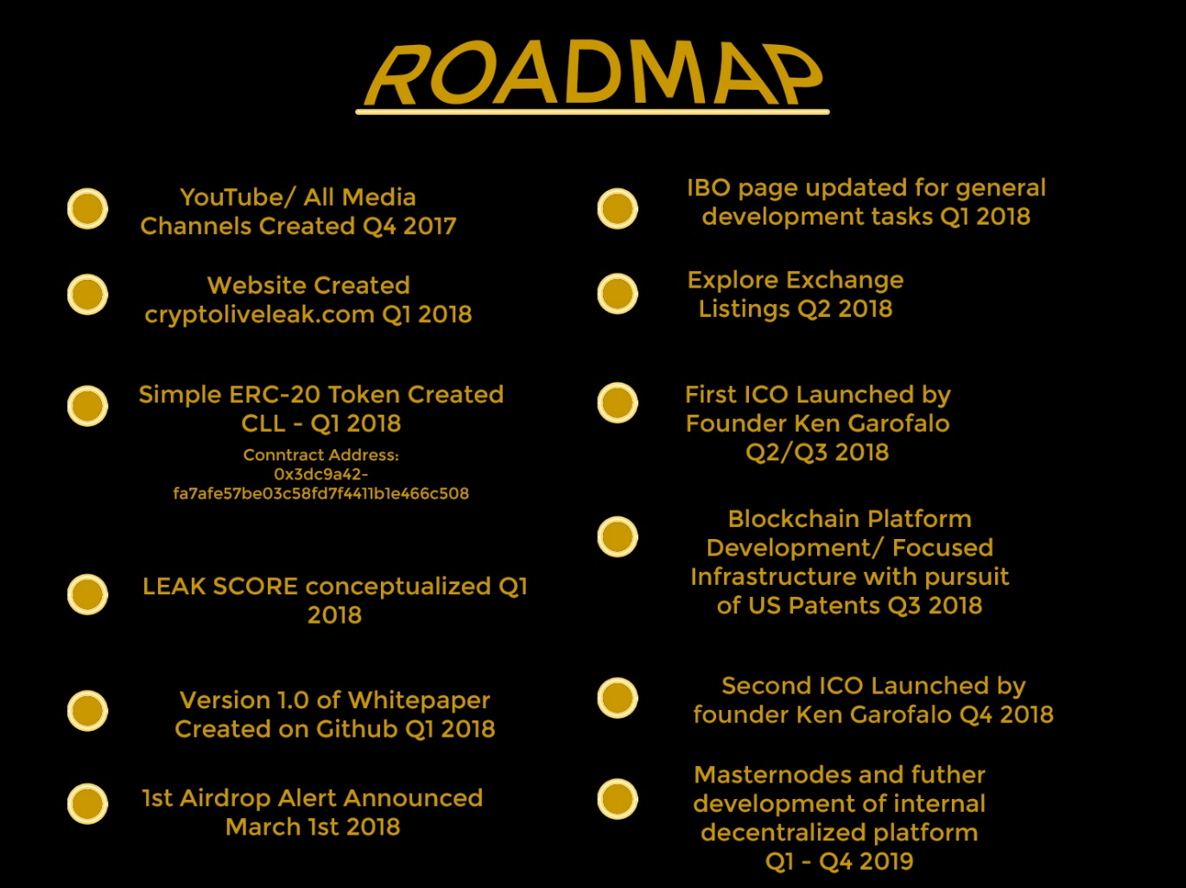
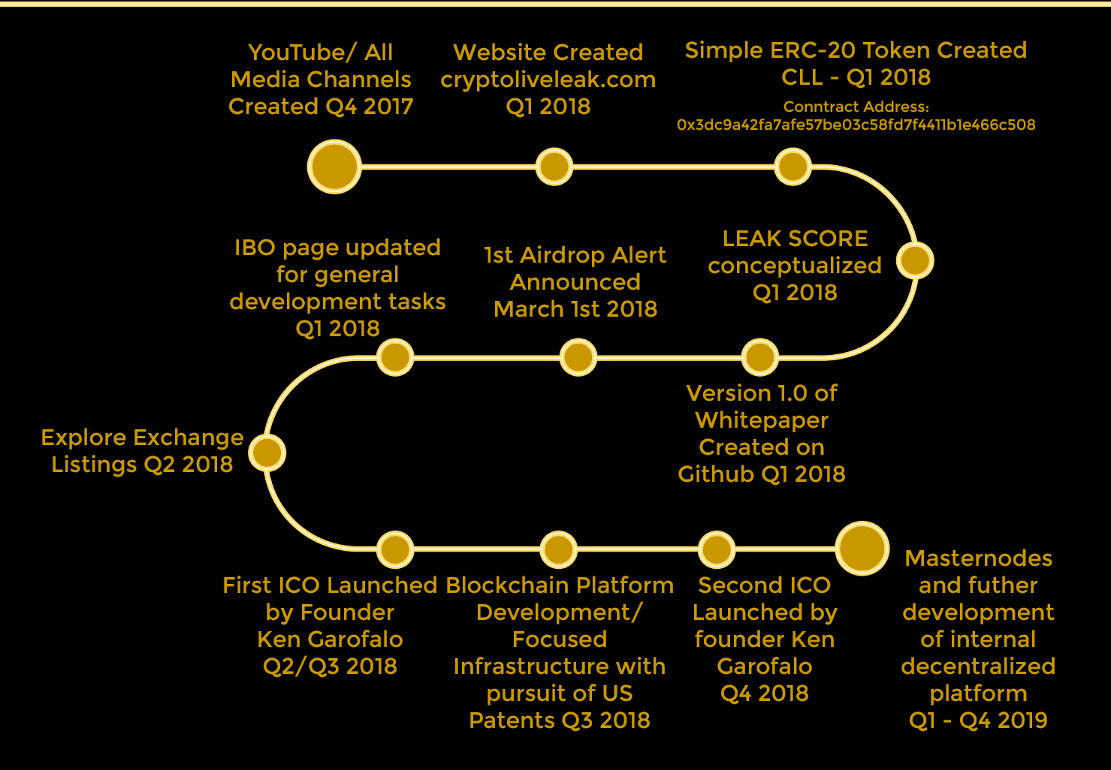
ROADMAP

Slide 10
Afsluiting
Deze CLL is gecategoriseerd als een UTILITY TOKEN en voldoet niet aan de vereisten om een ​​geregistreerde Security te worden..

Slide 11
Vragen en discussie
Schrijf je in op onze Telegram: https://t.me/CryptoLiveLeak

